Slide 1
1960’larda Türkiye
Prof. Dr. Turgut Göksu

Slide 2
1960
Öğrenci olayları
28 Nisan Ankara ve İstanbul’da sıkıyönetim
555K
27 Mayıs 1960 Darbe
Cemal Gürsel, Milli Birlik Komitesi
Darbe geleneği
Askerin öne çıkması
14 Ekim Yassıada Duruşmaları
23 Ekim Nüfus Sayımı 27.750.000

Slide 3
1961
3 Ocak OYAK Kanunu
1 Nisan Siyasi faaliyetlere izin
27 Mayıs Anayasa Kurucu Mecliste kabul edildi (262 üye 260 evet)
9 Temmuz 1961 Anayasası halkoyu ve kabul
1961 Anayasası
2 meclis
AYM
Planlı ekonomi (1. 1963)
Sosyal devlet ilkesi
Nispi temsil
16 Eylül Dışişleri Bakanı FR Zorlu ve Maliye Bakanı H Polatkan’ın idamı
17 Eylül 1961 Bu ülkeyi 10 yıl kadar yönetmiş bir başbakan, hayatını 62 yaşında, Yassıada'da kurulan bir darağacında bıraktı.

Slide 4
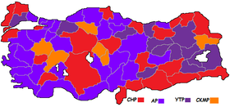
15 Ekim Genel Seçimler
Nispi temsil
Katılım %81
CHP İsmet İnönü %36.72 173 MV
AP Ragıp Gümüşpala %34.78 158
CKMP Osman Bölükbaşı %13.95 54
YTP Ekrem Alican %13.72 65
26 Ekim Cemal Gürsel Cumhurbaşkanı
31 Ekim Türkiye-Almanya İşgücü anlaşması
20 Kasım CHP-AP koalisyonu

Slide 5
1962
22 Şubat Talat Aydemir-Fethi Gürcan darbe girişimi (20 Mayıs 1963, idam 5 Temmuz 1964)
27 Eylül İller 1-67 arasında alfabetik sıraya göre plaka aldı
11 Aralık MGK Genel Sekreterliği kuruldu
22 Aralık HSYK kuruldu

Slide 6
1963
1964
1 Mayıs TRT kuruldu
5 Temmuz Talat Aydemir idam
27 Ağustos Ankara’da ilk ABD karşıtı gösteri
1965
13 Şubat İnönü istifa
4 Mart Suat Hayri Ürgüplü hükümeti
8 Haziran Özel Öğretim Kurumları Kanunu
6 Temmuz MİT Kanunu

Slide 7
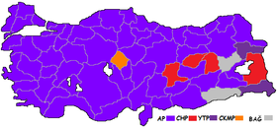
10 Ekim Genel Seçimler
Katılım %71
AP 52.87 240
CHP 28.74 134
MP 6.26 31
YTP 3.72 19
TİP 2.96 14
CKMP 2.24 11
Bağ 1
11 Kasım Demirel AP Başbakan
Sosyalist sol

Slide 8
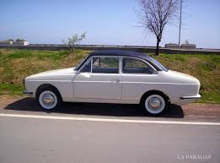
1966
11 Şubat TG Doğumu
28 Mart Cevdet Sunay Cumhurbaşkanı
1967
1 Ocak Anadol piyasada
4 Ocak Batman-İskenderun petrol boru hattı açıldı
17 Eylül Kayserispor-Sivasspor olayları 40 ölü 300 yaralı
7 Ekim 6.Filo protestoları Dolmabahçe

Slide 9
1968
TRT Ankara Televizyonu deneme yayınında
3 Mayıs Paris Sorbonne’da başlayan öğrenci olayları
17 Temmuz 6. Filo protestoları kanlı olaylara dönüştü
24 Temmuz Vedat Demircioğlu İTÜ yurduna yapılan baskında öldü

Slide 10
1969
7 Ocak ODTÜ işgali. İşgalci önderleri: Mustafa Yalçıner, Hüseyin İnan, Taylan Özgür, Hamid Yakup (İranlı), Ulaş Bardakçı, İrfan Uçar, Sinan Cemgil, Alpaslan Özdoğan, Yusuf Aslan, Tuncay Çelen, Halil Çelimli, Seçkin İnceefe, Akın Atauz, İbrahim Seven, Mete Ertekin, Sabit Big, Serdar Haybat.
13 Nisan TOFAŞ’ın temeli atıldı
23 Eylül ODTÜ Öğrencisi Taylan Özgür İstanbul’da öldürülür
12 Ekim Genel Seçimler

Slide 11
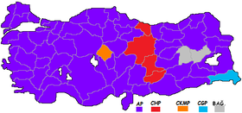
12 Ekim 1969 Genel Seçimler
AP 46.53 256MV
CHP 27.36 143MV
Güven P. 6.57 15MV
MP 3.22 6MV
YTP 2.17 6MV
MHP 3.02 1MV
Birlik Partisi 2.80 8MV
Bağ 5.62 13MV
İsyankarlık
68 kuşağı

Slide 12
1970
Boğaziçi Köprüsü inşaatının başlaması
1971
12 Mart Muhtıra
26 Mart İsmail Nihat Erim Hükümeti
3 Aralık istifa
22Aralık 2. Erim Hükümeti (22 Mayıs 1972’ye kadar)
1972
27-30 Mart Kızıldere olayları (Mahir Çayan’ın ölümü)
6 Mayıs Deniz Gezmiş, Yusuf Aslan, Hüseyin İnan’ın idamı
7 Mayıs Bülent Ecevit CHP Genel Başkanı

Slide 13
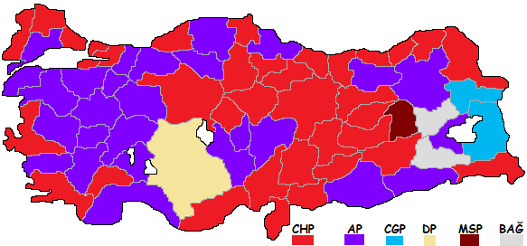
1973
6 Nisan Fahri Korutürk Cumhurbaşkanı
14 Ekim Genel Seçimler
CHP 33.29 185MV
AP 29.82 149MV
DP 11.89 45MV
MSP 11.80 48MV
CGP 5.26 13MV
MHP 3.37 3MV
TBP 1.13 1MV
29 Ekim Boğaziçi Köprüsü açıldı

Slide 14
1974
26 Ocak CHP-MSP koalisyonu (7 Şubat güvenoyu)
20 Temmuz Kıbrıs Barış Harekatı
18 Eylül Ecevit istifa
1975
23 Ocak ülkücü Komandolar İstanbul’da 1 öğrenciyi öldürdü
22 Mart İlk Eurovision (Semiha Yankı, sonuncu, 3 puan)
12 Nisan 1.MC Hükümeti güvenoyu
16 Nisan ABD Temsilciler Meclisi 24 Nisan’ı 'Ermenilere karşı işlenen insanlık dışı suçları anma günü' olarak kabul etti.

Slide 15
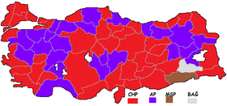
1976
1977
Öğrenci olayları, üniversitelerde öğretime ara vermeler
1 Mayıs Taksim olayları, 34 ölü
5 Haziran Genel Seçimler
CHP 41.38 213MV
AP 36.87 187MV
MSP 8.56 24MV
MHP6.41 16MV
CGP 1.87 3MV
DP 1.85 1MV
TBP 0.39 0

Slide 16
1978
Siyasi cinayetler
3-4 Eylül Sivas olayları
23 Aralık Kahramanmaraş olayları
1 Şubat Milliyet başyazarı Abdi İpekçi öldürüldü
1979
Siyasi cinayetler
27 Aralık Gen. Kur. Başkanının CB’ye verdiği ikaz mektubu

Slide 17
1980
24 Ocak Kararları ve Turgut Özal
Günlük kur
Devletin ekonomide küçülmesi
Bazı alanlarda sübvansiyon sınırlandırması
Dış ticaret serbestliği
22 Mart Cumhurbaşkanlığı seçimi (124 turda seçilemedi, ilk tur 2/3 sonra salt çoğunluk)
27 Mayıs Gün Sazak’ın öldürülmesi
28 Mayıs Çorum olayları (4 Temmuz 2. dalga; toplam 57 ölü)
19 Temmuz Nihat Erim öldürüldü
22 Temmuz Kemal Türkler öldürüldü
6 Eylül MSP’nin Konya Kudüs’ü Kurtarma Mitingi

Slide 18
12 Eylül 1980 Askeri Darbe
Kenan Evren, Devlet ve Milli Güvenlik Konseyi Başkanı
20 Eylül Bülent Ulusu Hükümeti
22 Eylül İran Irak Savaşı

Slide 19
1981
Atatürk Yılı (100. Yıl)
13 Mayıs Papa suikastı
1982
7 Kasım Anayasa için halkoylaması
(%91,37 Evet, Danışma Meclisi, Kenan Evren)
(1961 AY %61.5 Evet)

Slide 20
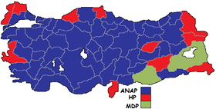
1983
6 Kasım Genel Seçim Katılım %92 400 MV
ANAP %45.14 211 Turgut Özal
HP %30.46 117
MDP % 23.26 71
13 Aralık 1.Özal Hükümeti
(21 Aralık 1987)
1984
6 Ocak Döviz taşımak suç olmaktan çıktı
1 Mart 13 İlde sıkıyönetim kalktı
25 Mart Yerel Seçimler
ANAP %43.24; SODEP 24.86; DYP 11.8; HP 8.76; MDP 7.09; RP 4.40
Ankara, İstanbul, İzmir ANAP

Slide 21
1984
15 Ağustos PKK Siirt-Eruh, Hakkari Şemdinli, 1 Şehit
28 Aralık İzmit-Gebze paralı otoyol açılışı
1985
1 Ocak KDV
29 Mayıs FSM köprüsü inşaatı
19 Kasım İstanbul ve 7 ilde sıkıyönetimden OHAL’e geçildi
1986
26 Nisan Çernobil faciası
6 Ekim TRT2

Slide 22
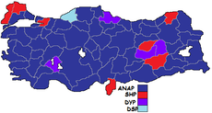
1987
6 Eylül Siyasi yasaklar için referandum
Evet %50.16
Hayır %49.84
29 Kasım Genel Seçimler
Katılım 93.28
ANAP 36.31, 292
SHP 24.74, 99
DYP 19.13, 59
DSP 8.52
RP 7.16
MÇP 2.92

Slide 23
1988
19 Ocak SHP MV Mehmet Ali Eren Türkiye’de Kürt sorunu olduğunu söylüyor, Kürtlere baskı var diyor ve mecliste olaylar çıkıyor
18 Haziran Özal’a suikast
3 Temmuz FSM köprüsü tamamlandı
22 Ekim 7’den 77’ye başladı
1989
7 Mart AYM üniversitelerde başörtüsü takılması düzenlemesini iptal etti.
26 Mart Yerel seçimler

Slide 24
Ankara, İstanbul ve İzmir SHP’nin
Parti | Genel başkanı | Aldığı oy sayısı | Aldığı oy oranı | +/–
Sosyaldemokrat Halkçı Parti | Erdal İnönü | 6.354.252 | % 28,69 | 5,34
Doğru Yol Partisi | Süleyman Demirel | 5.565.776 | % 25,13 | 11,88
Anavatan Partisi | Turgut Özal | 4.828.164 | % 21,80 | 19,72
Refah Partisi | Necmettin Erbakan | 2.170.431 | % 9,80 | 5,40
Demokratik Sol Parti | Bülent Ecevit | 1.998.819 | % 9,03 | —¶
Milliyetçi Çalışma Partisi | Alparslan Türkeş | 916.405 | % 4,14 | —¶
Islahatçı Demokrasi Partisi | Aykut Edibali | 208.725 | % 0,94 | —¶
Bağımsız |  | 103.755 | % 0,47 | 1,16
Toplam |  | 22.146.327 | % 100,00

Slide 25
31 Ekim Turgut Özal CB seçildi
9 Kasım Özal görevi devraldı
Berlin Duvarı yıkılmaya başladı
1990
5 Mayıs Magic Box Star-1 test yayınında
17 Eylül Menderes, Zorlu ve Polatkan’ın naaşları İmralı’dan İstanbul’a anıt mezara getirildi

